Slide 1



Association et Ordonnancement des Clients aux APs
Auteurs: Mohamed Amine KAFI
Alexandre Mouradian
Véronique Vèque

Slide 2
Outline
Motivation scheduling (Différence débit agrégé équité temps/accès)
Principe de fonctionnement scheduling (exemple WFQ)
Scheduler ADRR (litterature research work)
Linux Traffic Control “LTC”
Scheduler HTB (Hierarchical Token Bucket)
Test expérimentaux
Client Association standard/Q-Learning
Perspectives

Slide 3
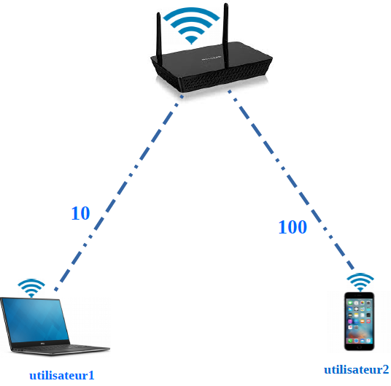
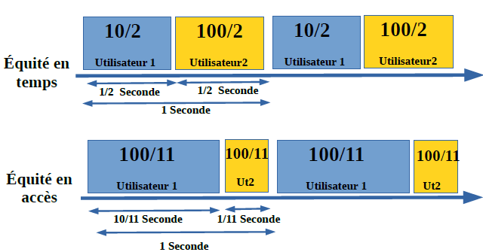
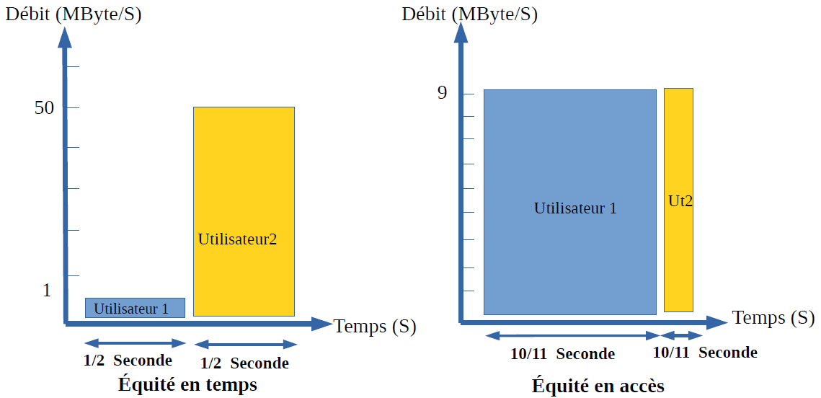
Différence de débit agrégé entre équité en temps/accès

Slide 4
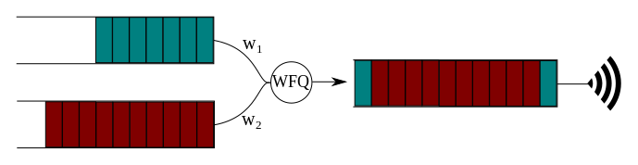
Principe de l’ordonnanceur avec équité en temps
R
Exemple: WFQ, Weighted Fair Queuing
Donc pour chaque flux, le poids est calculé comme k
$w_{i}$

Slide 5
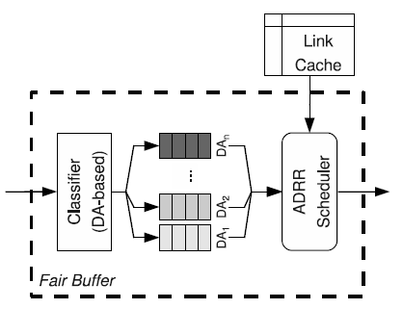
Fonctionnement du Scheduler ADRR (Airtime Dificit Round Robin)
Schéma de fonctionnement de ADRR[1]
[1] Roberto Riggio, Daniele Miorandi, and Imrich Chlamtac. Airtime Deficit Round Robin (ADRR) Packet Scheduling Algorithm. 2008 5th IEEE International Conference on Mobile Ad Hoc and Sensor Systems, Atlanta, GA, 2008, pp. 647-652.

Slide 6
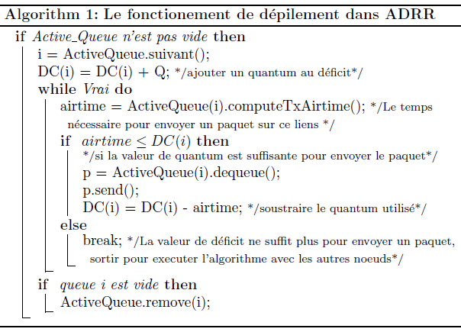
Fonctionnement du Scheduler ADRR (Airtime Dificit Round Robin)

Slide 7
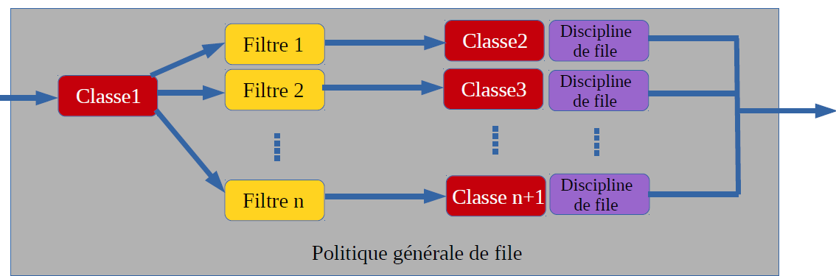
Schéma de disciplines de file hiérarchique LTC, applicable HTB

Slide 8
Quelques Algorithmes d’ordonnancement traités par LTC
Class Based Queue (CBQ)
Token Bucket Flow (TBF)
Clark-Shenker-Zhang (CSZ)
First In First Out (FIFO)
Priority Traffic Equalizer (TEQL)
Stochastic Fair Queuing (SFQ)
Asynchronous Transfer Mode (ATM)
Random Early Detection (RED)
Generalized RED (GRED)
Diff-Serv Marker (DS_MARK)
Hierarchical Token bucket

Slide 9
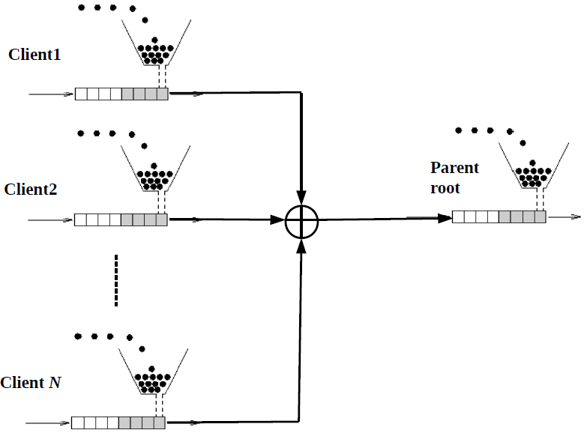
Principe de Fonctionnement de HTB
Schéma Explicatif de HTB

Slide 10
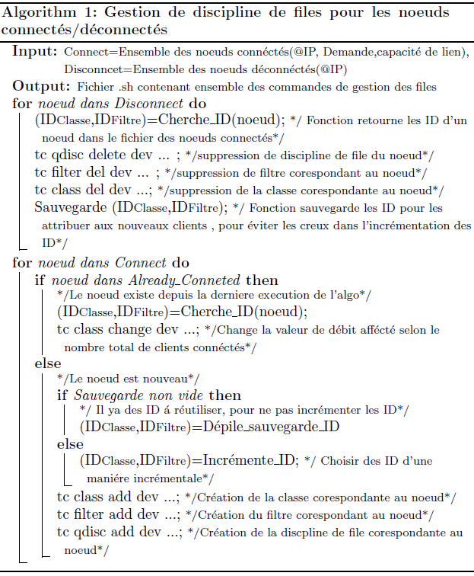
Script de gestion pour commandes LTC

Slide 11
Exemple de fichier .sh a exécuter
#!/bin/bash
tc qdisc add dev wlp2s0 root handle 1: htb
tc class add dev wlp2s0 parent 1: classid 1:1 htb rate 60mbit ceil 60mbit
tc class add dev wlp2s0 parent 1:1 classid 1:2 htb rate 30.00mbit ceil 60mbit
tc filter add dev wlp2s0 parent 1:0 prio 1 protocol ip u32 match ip dst 10.42.0.57 classid 1:2
tc qdisc add dev wlp2s0 parent 1:2 handle 102: pfifo limit 1000
tc class add dev wlp2s0 parent 1:1 classid 1:3 htb rate 13.00mbit ceil 26mbit
tc filter add dev wlp2s0 parent 1:0 prio 1 protocol ip u32 match ip dst 10.42.0.240 classid 1:3
tc qdisc add dev wlp2s0 parent 1:3 handle 103: pfifo limit 1000

Slide 12
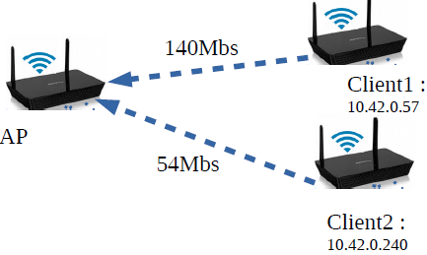
Tests expérimentaux
Topologie du réseau de test

Slide 13
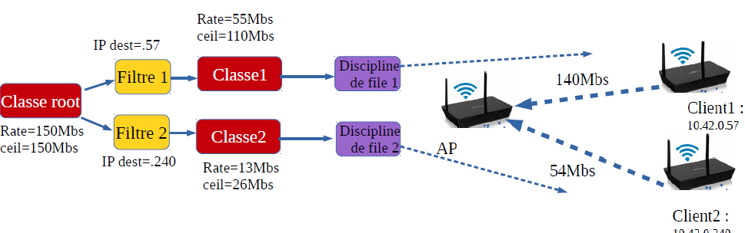
Tests expérimentaux

Slide 14
Tests expérimentaux
Flux UDP généré par l’AP:
-80Mbs vers station 1
-80Mbs vers station2
La taille de paquet est de 1470 octet
La durée de l’expérience est de 30s, avec 10 répétitions
Flux agrégé de 160Mbs

Slide 15
Résultats des tests
Résultats des tests
Sans LTC:
Nœud 1: débit moyen de 24,7Mbs
Nœud 2: débit moyen de 19,1Mbs
Avec LTC, cas1 (rate < ceil):
Nœud 1: débit moyen de 30Mbs
Nœud 2: débit moyen de 24Mbs
Avec LTC, cas2 (rate = ceil):
Nœud 1: débit moyen de 51,3Mbs
Nœud 2: débit moyen de 12,7Mbs
débit agrégé de 43.8Mbs
débit agrégé de 54Mbs
débit agrégé de 64Mbs

Slide 16
Résultats des tests
Appliquer un scénario d’utilisation parallèle de deux ou plusieurs stations, avec des flux de saturations.
L’intégration de ADRR dans un produit industriel consiste à l’implémentation de l’algorithme ADRR dans LTC et recompiler le noyau Linux.

Slide 17
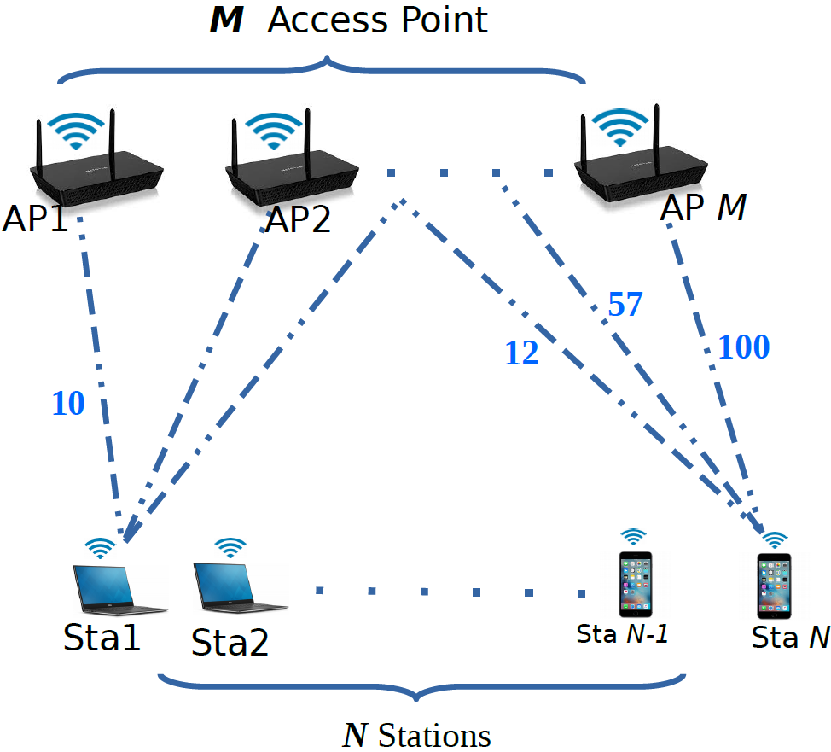
Association des Clients Q-Learning
Xi=j <==> La station I est connectée à l’AP J

Slide 18
Association des Clients Q-Learning
Chaque client a une demande Di et obtient un débit Ui.
But: minimiser la somme des Di-Ui qui sont négatifs.
L’algorithme utilise la stratégie Q-Learning pour associer et ré-associer les clients avec déficit négatif.
L’espace d’états des actions très grand ⇒ approximation par une combinaison linéaire des feautures dans l’algorithme.

Slide 19

Association des Clients Q-Learning
Le nombre des AP : 4
Les arrivées et départs des clients:
-Les arrivées: Poisson, avec λ=1/60 * T
-Les départs: exponentiel avec: μ=600 T
-T est le pas de temps
Les demandes des clients d=5Mbs, pour toutes les stations.
Les capacités des liens des clients avec les AP :
-Cas1: aléatoire dans l’ensemble C={0,1,2,5.5,6,9,11,12,18,24,36,48,54}
-Cas2 : Fixes Ci=(36,11,11,11), ∀ i.
Le graphe montre les valeurs: Ri-Di<0
La comparaison se fait entre:
-L’algorithme proposé (Q-learning), en bleu dans les graphes
-Le standard, association avec plus fort RSSI, en orange dans les graphes

Slide 20
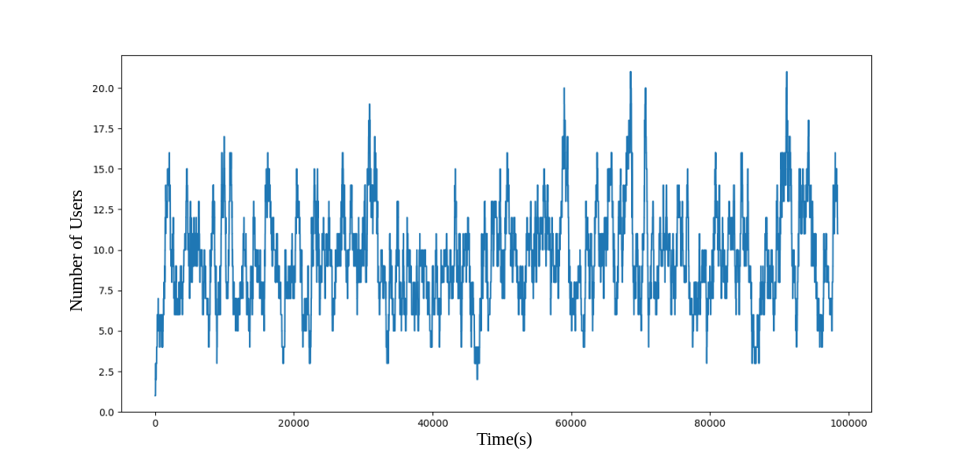
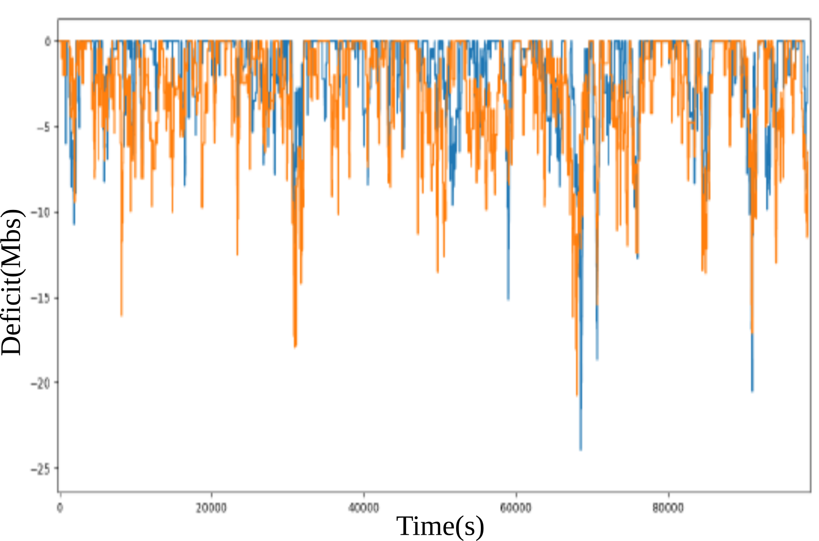
Association des Clients Q-Learning (capacités aléatoires)

Slide 21
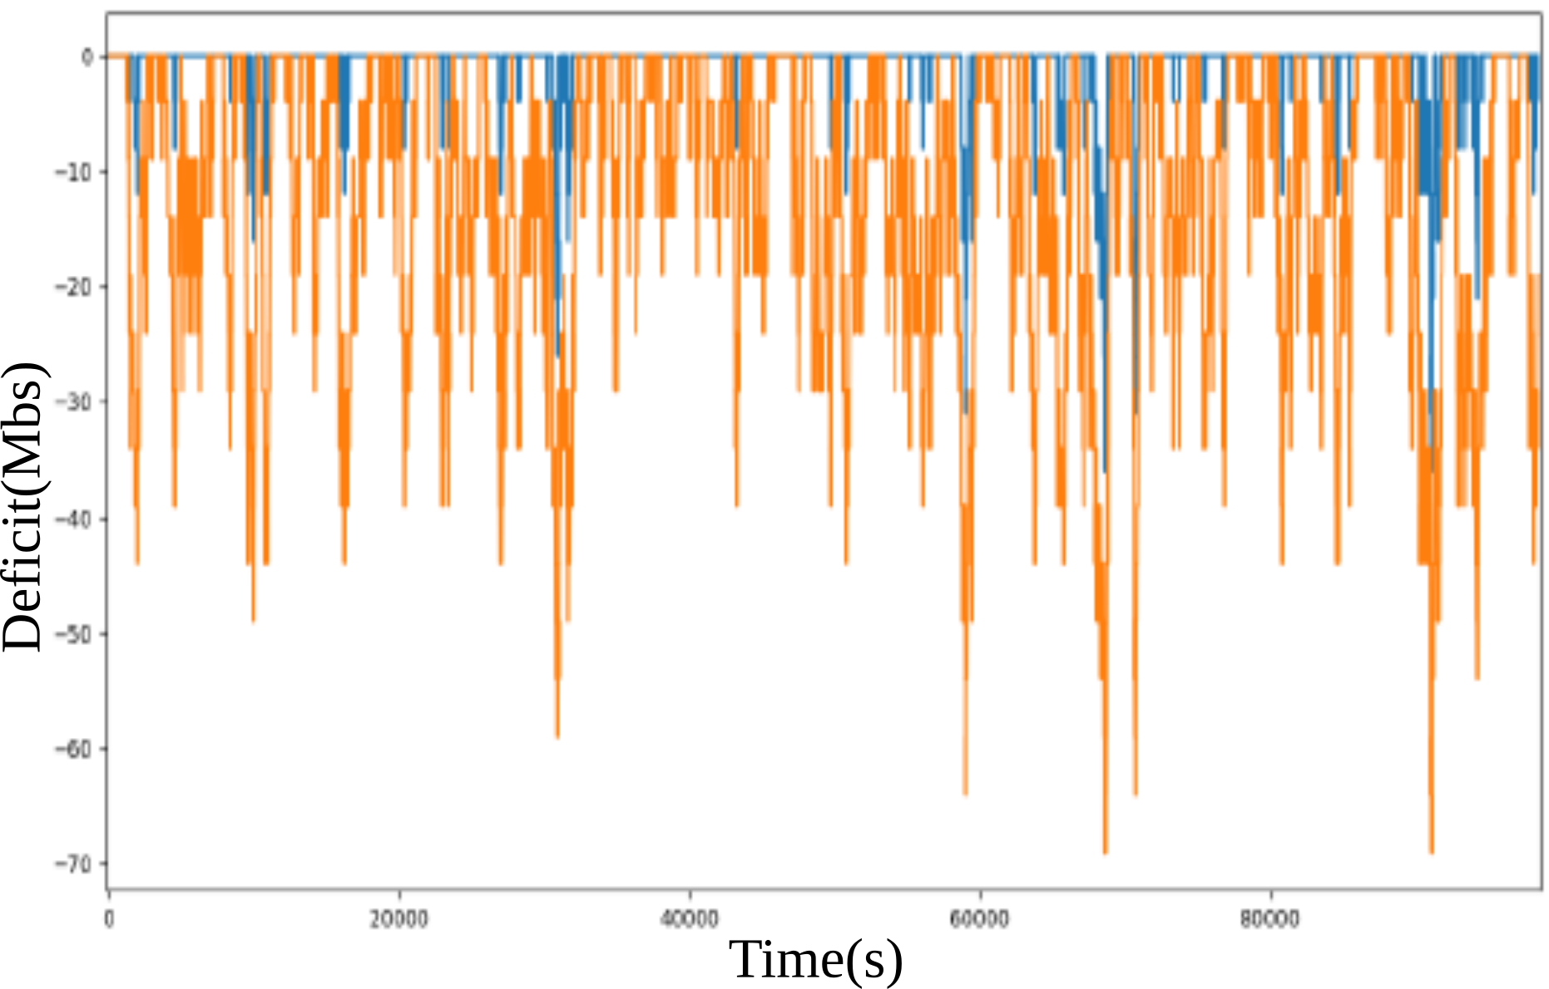
Association des clients Q-Learning (capacités fixes)

Slide 22
Perspectives
Partie Scheduling: implémentation de ADRR et des tests expérimentaux (pas envisagé pour L2S).
Partie Association: Faire d’autres tests de simulation

